Slide 1
第十四章 图的基本概念
14.2 通路与回路
主要内容
通路与回路的定义。
n阶图中通路与回路的性质。
学习要求
深刻理解通路与回路的定义及其分类。
能正确地使用不同的表示法表示通路与回路。
理解同构意义下与定义意义下通路与回路的区别与联系。
深刻理解无向图中两个顶点之间的连通关系、短程线、距离、图的连通性等概念。
深刻理解点割集、边割集、点连通度、边连通度等概念。
理解有向图中，顶点之间的可达、相互可达关系、短程线、距离等概念。
深刻理解有向图的连通性及分类，以及判别定理。
理解并会使用扩大路径法。

Slide 2
一．通路与回路的定义(1)
定义14.11 设G为无向标定图，G中顶点与边的交替序列Г=v_{i0}e_{j1}v_{i1}e_{j2}…e_{jl}v_{il}称为v_{i0}到v_{il}的通路，其中v_{ir-1}，v_{ir}为e_{jr}的端点，r=1,2,…,l,v_{i0},v_{il}分别称为Г的始点与终点，Г中边的条数称为它的长度。若v_{i0}=v_{il}，则称通路为回路。
若Г的所有边各异，则称Г为简单通路，又若v_{i0}=v_{il}，则称Г为简单回路。
若Г的所有顶点(除_{i0}与v_{il}可能相同外)各异，所有边也各异，则称Г为初级通路或路径，此时又若v_{i0}=v_{il} ，则称Г为初级回路或圈。
将长度为奇数的圈称为奇圈，长度为偶数的圈称为偶圈。

Slide 3
一．通路与回路的定义(2)
注意，在初级通路与初级回路的定义中，仍将初级回路看成初级通路(路径)的特殊情况，只是在应用中初级通路(路径)都是始点与终点不相同的，长度为1的圈只能由环生成，长度为2的圈只能由平行边生成，因而在简单无向图中，圈的长度至少为3。
另外，若Г中有边重复出现，则称Г为复杂通路，又若v_{i0}=v_{il}，则称Г为复杂回路。
在有向图中，通路、回路及分类的定义与无向图中非常相似，只是要注意有向边方向的一致性。
在以上的定义中，将回路定义成通路的特殊情况，即回路也是通路，又初级通路(回路)是简单通路(回路)，但反之不真。

Slide 4
一．通路与回路的定义(3)
用顶点与边的交替序列定义了通路与回路，但还可以用更简单的表示法表示通路与回路。
(1) 只用边的序列表示通路(回路)。定义14.11中的Г可以表示成e_{j1}e_{j2}…e_{jl}。
(2) 在简单图中也可以只用顶点序列表示通路(回路)。定义中的Г也可以表示成v_{i0}v_{i1}…v_{il。}
(3) 为了写出非标定图中的通路(回路)，可以先将非标定图标成标定图，再写出通路与回路。
(4) 在非简单标定图中，当只用顶点序列表示不出某些通路(回路)时，可在顶点序列中加入一些边(这些边是平行边或环)，可称这种表示法为混合表示法。

Slide 5
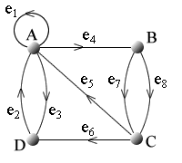
一．通路与回路的定义(3)
例14.4：设有向图D=<V,E>如下图所示
(1)在图中找出所有定义意义下长度分别为1,2,3,4的圈 (至少用一种表示法写出它们，并以子图形式画出它们)。
(2) 在图中找出所有非初级的定义意义下长度分别为3,4,5,6的简单回路，并以子图形式画出它们。

Slide 6
二. n阶图中通路与回路的性质(1)
定理14.5 在n阶图G中，若从顶点v_{i}到v_{j}(v_{i}≠v_{j})存在通路，则从v_{i}到v_{j}存在长度小于或等于（n-1）的通路。
证：设Г=v₀e₁v₁e₂…e_{l}v_{l}（v₀=v_{i},v_{l}=v_{j}）为G中一条长度为l的通路，若l≤n-1，则Г满足要求，否则必有l+1>n，即Г上的顶点数大于G中的顶点数，于是必存在k,s,0≤k<s≤l,使得v_{s}=v_{k},即在Г上存在v_{s}到自身的回路C_{sk},在Г上删除C_{sk}上的一切边及除v_{s}外的一切顶点，得Г‘= v₀e₁v₁e₂…v_{k}e_{s+1} …e_{l}v_{l},Г’仍为v_{i}到v_{j}的通路，且长度至少比Г减少1。若Г‘还不满足要求，则重复上述过程，由于G是有限图，经过有限步后，必得到v_{i}到v_{j}长度小于或等于n-1的通路。
推论 在n阶图G中，若从顶点v_{i}到v_{j}（v_{i}≠v_{j}）存在通路，则v_{i}到v_{j}一定存在长度小于或等于n-1的初级通路（路径）。由定理14.5，本推论自然成立。

Slide 7
二. n阶图中通路与回路的性质(2)
定理14.6 在一个n阶图G中，若存在v_{i}到自身的回路，则一定存在v_{i}到自身长度小于或等于n的回路。
推论 在一个n阶图G中，若存在v_{i}到自身的简单回路，则一定存在v_{i}到自身长度小于或等于n的初级回路。
例14.5
(1) 无向完全图K_{n}（n≥3）中有几种非同构的圈？
(2) 无向完全图K₃的顶点依次标定为a,b,c.在定义意义下K₃中有多少个不同的圈？
解 (1) 长度相同的圈都是同构的，因而只有长度不同的圈才是非同构的，易知K_{n}（n≥3）中含长度为3，4，…，n的圈，所以K_{n}（n≥3）中有n-2种非同构的圈。
(2) 在同构意义下，K₃中只有一个长度为3的圈。但在定义意义下，不同起点（终点）的圈是不同的，顶点间排列顺序不同的圈也看成是不同的， 因而K₃中有6个不同的长为3的圈：abca,acba,bacb,bcab,cabc,cbac。如果只考虑起点（终点）的差异，而不考虑顺时针逆时针的差异，应有3种不同的圈，当然它们都是同构的，画出图来只有一个。

Slide 8
14.3 图的连通性
主要内容
无向图的连通性。
无向图中顶点之间的线程线及距离。
无向图的连通度。
有向图的连通性及其分类。
扩大路径法及极大路径。
二部图及判别定理。

Slide 9
14.3 图的连通性
一、无向图的连通性(1)
定义14.12 设无向图G=<V,E>,任意u,v∈V，若u,v之间存在通路，则称u,v 是连通的，记作u～v. 任意v∈V，规定v～v.
由定义不难看出，无向图中顶点之间的连通关系
～={<u,v>|u,v∈V且u与v之间有通路}
～是自反的，对称的，传递的，是V上的等价关系。
定义14.13 若无向图G是平凡图或G中任何两个顶点都是连通的，则称G为连通图，否则称G是非连通图或分离图。
易知，完全图K_{n}(n≥1)都是连通图，而零图N_{n}(n≥2)都是分离图。

Slide 10
14.3 图的连通性
一、无向图的连通性(2)
定义14.14 设无向图G=<V,E>，V关于顶点之间的连通关系～的商集V/～={V₁,V₂,…,V_{k}}，V_{i}为等价类，称导出子图G[V_{i}](i=1,2,…,k)为G的连通分支，连通分支数k常记为p(G).
由定义可知，若G为连通图，则p(G)=1，若G为非连通图，则p(G)≥2，在所有的n阶无向图中，n阶零图是连通分支最多的，p(N_{n})=n.

Slide 11
二、无向图中顶点之间的短程线及距离
定义14.15 设u,v为无向图G中任意两个顶点,若u～ v,称u,v之间长度最短的通路为u,v之间的短程线，短程线的长度称为u,v之间的距离，记作d(u,v).当u,v不连通时，规定d(u,v)=∞.
距离有以下性质：
1．d(u,v)≥0，u=v时，等号成立。
2．具有对称性，d(u,v)=d(v,u).
3．满足三角不等式：u,v,w∈V(G)，则d(u,v)+d(v,w)≥d(u,w)
在完全图K_{n}(n≥2)中，任何两个顶点之间的距离都是1，而在n阶零图N_{n}(n≥2)中，任何两个顶点之间的距离都为∞.

Slide 12

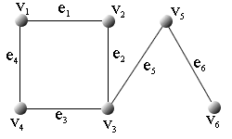
三、无向图的连通度(1)
定义14.16 设无向图G=<V,E>，若存在V’ V，且V'≠Φ，使得p(G-V')>p(G)，而对于任意的V” V'，均有p(G-V'')=p(G)，则称V'是G的点割集，若V'是单元集，即V'={v}，则称v为割点。
图14.8
在图14.8中，{v₂,v₄}，{v₃}，{v₅}都是点割集，而v₃,v₅都是割点。注意，v₁与悬挂顶点v₆不在任何割集中。

Slide 13
三、无向图的连通度(2)
定义14.17 设无向图G=<V,E>，若存在E' E，且E'≠Φ，使得p(G-E')>p(G)，而对于任意的E” E'，均有p(G-E”)=p(G)，则称E'是G的边割集，或简称为割集。若E'是单元集，即E'={e}，则称e为割边或桥。
在图14.8中，{e₆},{e₅},{e₂,e₃},{e₁,e₂},{e₃,e₄}, {e₁,e₄},{e₁,e₃},{e₂,e₄}都是割集，其中e₆,e₅是桥。

Slide 14
三、无向图的连通度(3)
定义14.18 设G为无向连通图且为非完全图，则称
κ(G)=min{|V'||V'为G的点割集}
为G的点连通度，简称连通度。
规定完全图K_{n}(n≥1)的点连通度为n-1，又规定非连通图的点连通度为0.又若κ(G)≥k，则称G是k-连通图，k为非负整数。
κ(G)有时简记为κ.图14.8中图的点连通度为1，此图为1-连通图。K₅的点连通度κ=4，所以K₅是1-连通图，2-连通图，3-连通图，4-连通图。图14.7中，（1）图的点连通度κ=2，所以它是1-连通图，也是2-连通图。若G是k-连通图（k≥1）则在G中删除任何k-1个顶点后，所得图一定还是连通的。

Slide 15
三、无向图的连通度(4)
定义14.19 设G是无向连通图，称
λ(G)=min{|E'|| E'是G的边割集}
为G的边连通度。规定非连通图的边连通度为0.又若λ(G)≥r，则称G是r边-连通图。
若G是r边-连通图，则在G中任意删除r-1条边后，所得图依然是连通的。完全图K_{n}的边连通度为n-1，因而K_{n}是r边-连通图，0≤r≤n-1.图14.8中图的边连通度λ=1，它只能是1边-连通图。λ(G)也可以简记为λ.
设G₁,G₂都是n阶无向简单图，若κ(G₁)>κ(G₂)，则称G₁比G₂的点连通程度高。若λ(G₁)>λ(G2)，则称G₁比G₂的边连通程度高。

Slide 16
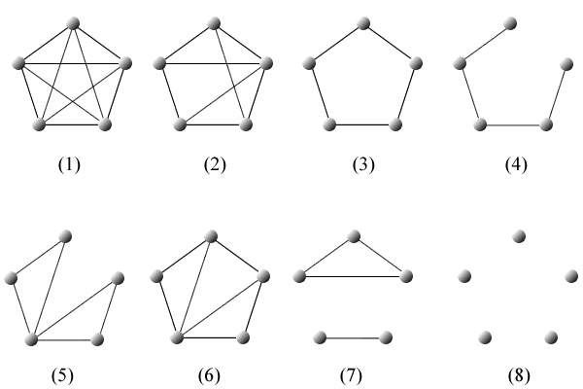
例14.6 求图14.9所示各图的点连通度，边连通度，并指出它们各是几连通图及几边连通图。最后将它们按点连通程度及边连通程度排序。
（1）是k-连通图，k=1,2,3,4.
k边-连通图，k=1,2,3,4.
（2）是k-连通图，k=1,2,3.
k边-连通图，k=1,2,3.
（3）是k-连通图，k=1,2.
k边-连通图，k=1,2.
（4）是1-连通图，1边-连通图。
（5）是1-连通图.
k边-连通图，k=1,2.
（6）是k-连通图，k=1,2.
k边-连通图，k=1,2.
（7）是0-连通图，0边-连通图。
（8）是0-连通图，0边-连通图。
点连通程度为(1)>(2)>(3) =(6)>(4)=(5)>(7)=(8).
边连通程度为(1)>(2)>(3) =(5)=(6)>(4)>(7)=(8).
解 设第i个图的点连通度为κ_{i}，边连通度为λ_{i}，i=1,2,…,8.容易看出，κ₁=λ₁=4，κ₂=λ₂=3，κ₃=λ₃=2，κ₄=λ₄=1，κ₅=1，λ₅=2，κ₆=λ₆=2，κ₇=λ₇=0，κ₈=λ₈=0.

Slide 17
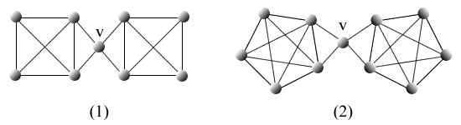
定理14.7 对于任何无向图G，有 κ(G)≤λ(G)≤δ(G)
本定理证明略。
例14.7 （1）给出一些无向简单图，使得κ=λ=δ.
（2）给出一些无向简单图，使得κ<λ<δ.
解 （1）n阶无向完全图K_{n}和n阶零图N_{n}都满足要求。
（2）在两个K_{n}（n≥4）之间放置一个顶点v，使v与两个K_{n}中的每一个的任意两个不同的顶点相邻，所得简单图满足要求。因为这样的图中有一个割点，所以点连通度为1，又因为无桥，而有两条边组成的边割集，所以边连通度为2，当n=4时，δ=3，当n≥5时，δ=4.图14.10中，给出了n=4和n=5的情况。

Slide 18
四、有向图的连通性及其分类
定义14.20 设D=<V,E>为一个有向图。v_{i},v_{j}∈V，若从v_{i}到v_{j}存在通路，则称v_{i}可达v_{j}，记作v_{i}→v_{j}，规定v_{i}总是可达自身的，即v_{i}→v_{i}.若v_{i}→v_{j}且v_{j}→v_{i}，则称v_{i}与v_{j}是相互可达的，记作v_{i} v_{j}.规定v_{i} v_{i}.
→与 都是V上的二元关系，并且不难看出 是V上的等价关系。
定义14.21 设D=<V,E>为有向图，v_{i},v_{j}∈V，若v_{i}→v_{j}，称v_{i}到v_{j}长度最短的通路为v_{i}到v_{j}的短程线，短程线的长度为v_{i}到v_{j}的距离，记作d<v_{i},v_{j}>.
与无向图中顶点v_{i}与v_{j}之间的距离d(v_{i},v_{j})相比，d<v_{i},v_{j}>除无对称性外，具有d(v_{i},v_{j})所具有的一切性质。

Slide 19
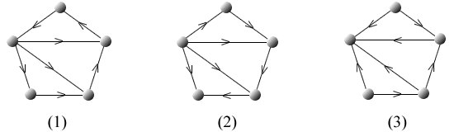
定义14.22 设D=<V,E>为一个有向图。若D的基图是连通图，则称D是弱连通图，简称为连通图。若v_{i},v_{j}∈V ，v_{i}→v_{j}与v_{j}→v_{i}至少成立其一，则称D是单向连通图。若均有v_{i} v_{j}，则称D是强连通图。
图14.11
在图14.11中，（1）为强连通图，（2）为单连通图，（3）是弱连通图。由定义可知，强连通图一定是单向连通图，单向连通图一定是弱连通图。

Slide 20
下面给出强连通图与单向连通图的判别定理。
定理14.8 设有向图D=<V,E>，D={v₁,v₂,…,v_{n}}.D是强连通图当且仅当D中存在经过每个顶点至少一次的回路。
证 充分性显然。下面证明必要性。
由D的强连通性可知，v_{i}→v_{i+1}，i=1,2,…,n-1，设Г_{i}为v_{i}到v_{i+1}的通路。又因为v_{n}→v₁，设Г_{n}为v_{n}到v₁的通路，则Г₁,Г₂,…,Г_{n-1},Г_{n}所围成的回路经过D中每个顶点至少一次。
定理14.9 设D是n阶有向图，D是单向连通图当且仅当D中存在经过每个顶点至少一次的通路。
证明略。

Slide 21
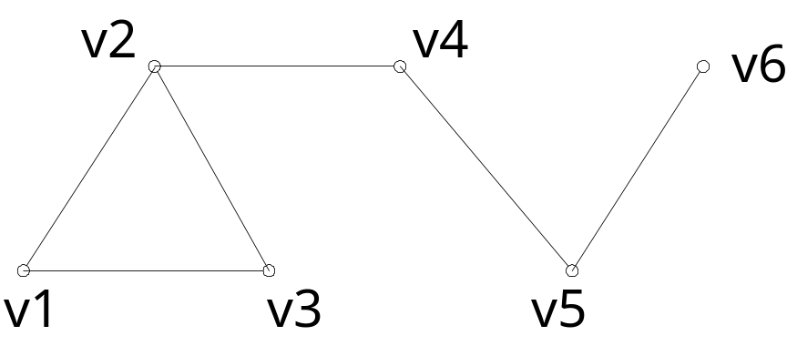
五、扩大路径法及极大路径
设G=<V,E>为n阶无向图,E≠Φ,(Г_{l}=v_{i}v_{i})
设Г_{l}为G中一条路径(初级通路)；
若此路径的始点(或终点)存在与通路外的顶点相邻，
将它们扩到通路中来;
继续这一过程，直到最后得到的通路的两个端点不与通路外的顶点相邻为止。{goto 2)}
设最后得到的路径为Г_{l+k}（长度为l的路径扩大成了长度为l+k的路径）。
称Г_{l+k}为“极大路径”，称使用此种方法证明问题的方法为“扩大路径法”。

Slide 22
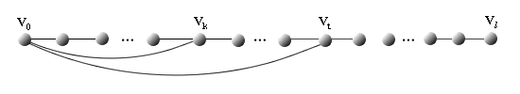
例14.8 设G为n（n≥4）阶无向简单图，δ(G)≥3.证明G中存在长度大于或等于4的圈。
证明： 不妨设G是连通图，否则，因为G的各连通分支的最小度也都大于或等于3，因而可对它的某个连通分支进行讨论。
设u,v为G中任意边的两个顶点，用“扩大路径法”扩大这条路径，设最后得到的“极大路径”为Г_{k}=v₀v₁…v_{k}，易知k≥3. V₀的至少有3个邻居在路径中，按其距离从小到大编号v1,vk,vt，则₀v₁…v_{k}…v_{t}v₀为一个圈且长度大于或等于4.

Slide 23
六、二部图及判别定理
定义14.23 设G=<V,E>为一个无向图；
若能将V分成V₁和V₂（V₁∪V₂=V,V₁∩V₂=Φ）；
使得G中的每条边的两个端点都是一个属于V₁，另一个属于V₂
则称G为二部图（或称二分图，偶图等）
称V₁和V₂为互补顶点子集，常将二部图G记为<V₁,V₂,E>。
又若G是简单二部图,V₁中每个顶点均与V₂中所有顶点相邻,则称G为完全二部图，记为K_{r,s}，其中r=|V₁|,s=|V₂|.
注意，n阶零图为二部图。

Slide 24
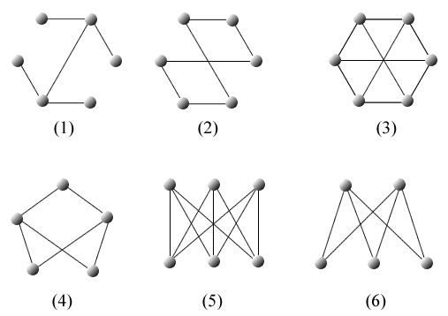
以下所示各图都是二部图，其中,(1), (2),(3)为K₆的子图,(3)为完全二部图K_{3,3}；
常将K_{3,3}画成与其同构的(5)的形式，K_{3,3}是下文中经常遇到的图。
(4) 是完全二部图K_{2,3}，K_{2,3}常画成(6)的形式。

Slide 25
一个图是否为二部图，可由下面定理判别。
定理14.10 一个无向图G=<V,E〉是二部图当且仅当G中无奇数长度的回路。
证明 必要性。若G中无回路，结论显然成立。若G中有回路, 设C为G中任意一圈,令C= V_{i1} V_{i2} …V_{ik} V_{i1},易知k≥2. 不妨设V_{i1}∈V₁ ，则必有V_{ik}∈V-V₁=V₂，而k必为偶数，于是C为偶圈。
充分性。不妨设G为连通图，否则可对每个连通分支进行讨论。
设v₀为G中任意一个顶点，令
V₁={v|v∈V(G)∧d(v₀,v)为偶数}
V₂={v|v∈V(G)∧d(v₀,v)为奇数}
则 V₁≠Φ,V₂≠Φ,V₁∩V₂=Φ,V₁∪V₂=V(G).
则V₁中任意两顶点不相邻。若存在v_{i},v_{j}∈V₁相邻，令（v_{i},v_{j}）=e，设v₀到v_{i},v_{j}的短程线分别为Г_{i},Г_{j}，则它们的长度d(v₀,v_{i}), d(v₀,v_{j})都是偶数，于是Г_{i}∪Г_{j}∪e中一定含奇圈，这与已知条件矛盾。
同理可证，V₂中也不存在相邻的顶点，于是<V₁,V₂,E>为二部图。

Slide 26
14.4 图的矩阵表示
 图可以用集合来定义，但多半用图形来表示，此外，还可以用矩阵来表示图。
用矩阵表示图，便于用代数方法研究图的性质，也便于计算机处理图。用矩阵表示图之前，必须将图的顶点或边标定顺序，使其成为标定图。
本节中主要讨论无向图及有向图的关联矩阵及有向图的邻接矩阵和可达矩阵。

Slide 27
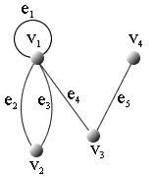

一、无向图与有向图的关联矩阵(1)
定义14.24 设无向图G=<V,E>，V={v₁,v₂,…,v_{n}}，E={e₁,e₂,…,e_{m}}，令m_{ij}为顶点v_{i}与边e_{j}的关联次数，则称(m_{ij})_{n×m}为G的关联矩阵，记作M(G).
图14.14所示无向图的关联矩阵为
M(G)=

Slide 28
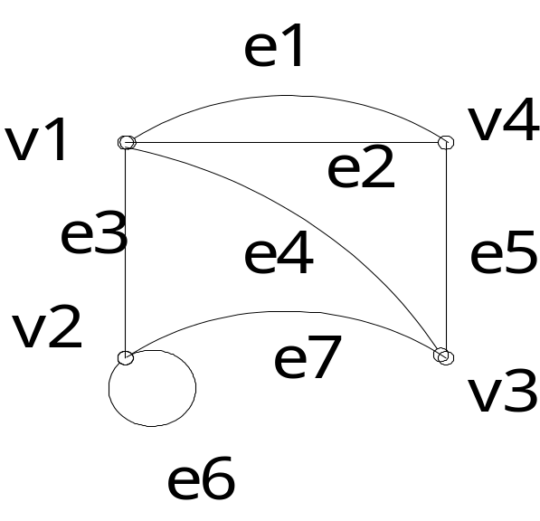
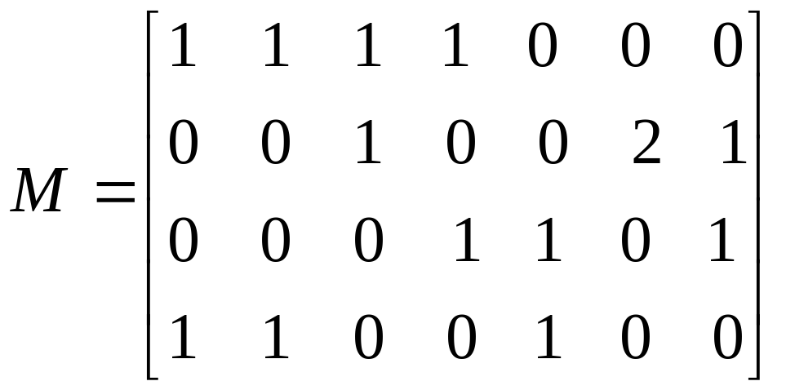
一、无向图与有向图的关联矩阵(2)
无向图关联矩阵M(G)有以下性质：
1. M(G)每列元素之和均为2，每条边关联数。
2. M(G)第i行元素之和为v_{i}的度数。
3. ΣΣ M_{ij}(G)各顶点的度数之和等于边数的2倍。
4. 第j列与第k行相同,当且仅当边e_{j}与e_{k}是平行边。
5. M(G)第i行元素之和为0当且仅当v_{i}是孤立点。
6. 0≤ M_{ij}(G) ≤2

Slide 29
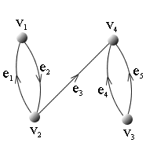
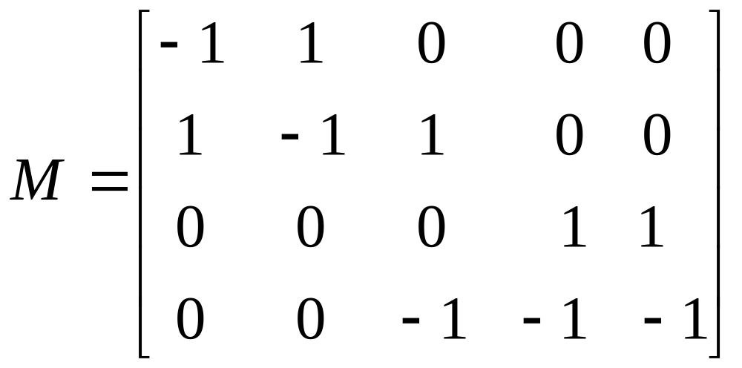
一、无向图与有向图的关联矩阵(3)
定义14.25 设有向图D=<V,E>中无环，V={v₁,v₂,…,v_{n}}，E={e₁,e₂,…,e_{m}},令
A_{ij}= 1 vi为ej的始点， 0 vi与ej无关联
-1 vi为ej的终点， （-2 vi为ej的环）
则称(m_{ij})_{n×m}为D的关联矩阵，记作M(D).

Slide 30
一、无向图与有向图的关联矩阵(4)
有向图的关联矩阵M(D)有如下各条性质：
1．M(D)中所有元素之和为0.
2．负1的个数等于正1的个数，等于边数m。
3．第i行中,正1的个数等于d⁺(v_{i}),负1的个数等于d⁻(v_{i}).
4．平行边所对应的列相同。

Slide 31
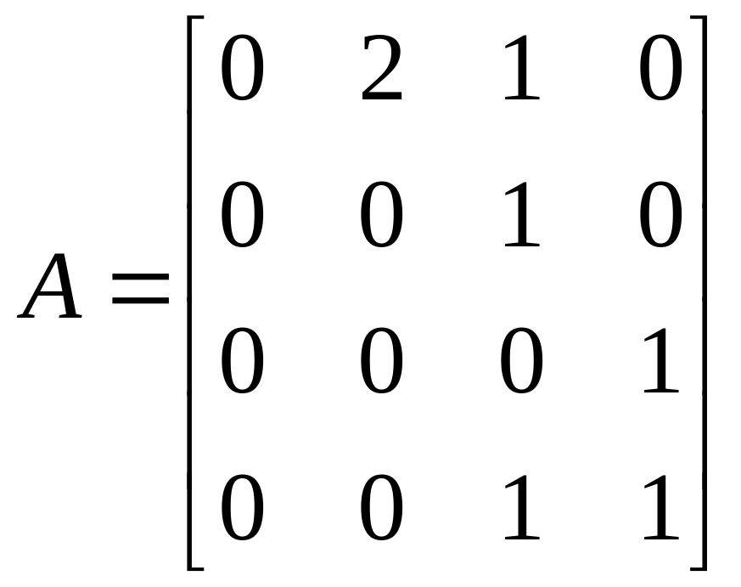
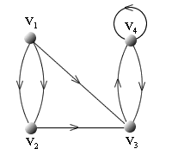
二、有向图的邻接矩阵(1)
定义14.26 设有向图D=<V,E>，V={v₁,v₂,…,v_{n}}，E={e₁,e₂,…,e_{m}}，令a_{ij}⁽¹⁾为顶点v_{i}邻接到顶点v_{j}边的条数，称[a_{ij}]_{n×n}为D的邻接矩阵，记作A(D)，或简记为A。

Slide 32
二、有向图的邻接矩阵(2)
有向图的邻接矩阵有以下性质。
1．Σ_{[j]}a_{ij}=d⁺(v_{i}),Σ_{[i]}a_{ij}=d⁻¹(v_{j}), 而ΣΣa_{ij}=m。
2．由1不难看出:
A(D)中所有元素之和为D中长度为1的通路;
而a_{ii}为D中长度为1的回路（环）的个数。
如何利用A(D)计算出D中长度为l的通路数和回路数。
不同起点的通路都看成是不同的，
并且回路看成是通路的特殊情况。
设A^{l}=(a_{ij}^{(l)})_{n×n} ，则a_{ij}^{(l)}为顶点v_{i}到v_{j}长度为l的通路数，当i=j时，即a_{ii}^{(l)} 为v_{i}到v_{i}长度为l的回路数。
(定理14.11 )

Slide 33



二、有向图的邻接矩阵(3)
推论 设B_{l}=A+A²+…+A^{l}（l≥1），则B_{l}中元素b_{ij}^{(l)}为D中长度小于或等于l的通路数，其中b_{ii}^{(l)}为D中长度小于或等于l的回路数。
有向图D的邻接矩阵A，下面给出A²，A³，A⁴.
A²= A³=
A⁴=

Slide 34
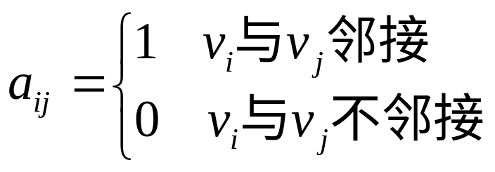
*无向图的邻接矩阵
设无向图G=<V,E>，V={v₁,v₂,…,v_{n}}，E={e₁,e₂,…,e_{m}}，令a_{ij}⁽¹⁾为顶点v_{i}与顶点v_{j}邻接边的条数，称[a_{ij}]_{n×n}为G的邻接矩阵.
无向图的邻接矩阵是对称矩阵。
如果针对无向简单图，则邻接矩阵为：

Slide 35


三、有向图的可达矩阵
定义14.27 设D=<V,E>为有向图。V={v₁,v₂,…,v_{n}}，令
p_{ij}=1 vi→vj ，0 否则
称(p_{ij})_{n×n}为D的可达矩阵，记作P(D)，简记为P.
由于任意v_{i}∈V，v_{i}←→v_{i}，所以P(D)主对角线上的元素全为1.
P1= P2=

Slide 36
14.5 图的运算(1)
定义14.28 设G₁=<V₁,E₁>，G₂=<V₂,E₂>为两个图。若V₁∩V₂=Φ，则称G₁与G₂是不交的。若E₁∩E₂=Φ，则称G₁与G₂是边不交的或边不重的。 由定义可知，不交的图，必然是边不交的，但反之不真。
定义14.29 设G₁=<V₁,E₁>，G₂=<V₂,E₂>为不含孤立点的两个图（它们同为无向图或同为有向图）。
(1) 称以E₁∪E₂为边集，以E₁∪E₂中边关联的顶点组成的集合为顶点集的图为G₁与G₂的并图，记作G₁∪G₂.
(2) 称以E₁-E₂为边集，以E₁-E₂中边关联的顶点组成的集合为顶点集的图为G₁与G₂的差图，记作G₁-G₂.
(3) 称以E₁∩E₂为边集，以E₁∩E₂中边关联的顶点组成的集合为顶点集的图为G₁与G₂的交图，记作G₁∩G₂.
(4) 称以E₁ E₂为边集( 为集合之间的对称差运算),以E₁ E₂中边关联的顶点组成的集合为顶点集的图为G₁与G₂的环和，记作G₁ G₂.

Slide 37
14.5 图的运算(1)
定义14.29中应注意以下几点：
1．若G₁=G₂，则G₁∪G₂= G₁∩G₂=G₁(G₂)，而G₁-G₂ =G₂-G₁= G₁ G₂=Φ，这就是在图的定义中给出空图概念的原因。
2．当G₁与G₂边不重时，G₁∩G₂=Φ, G₁-G₂=G₁， 而G₂-G₁=G₂ ，G₁ G₂=G₁∪G₂.
3．图之间环和的定义也可以用并、交、差给出，即G₁ G₂=（G₁∪G₂）-（G₁∩G₂）.

Slide 38
习题1. 设无向图G中只有两个奇度顶点u与v，试证明u与v必连通。
证明：用反证法。假设u与v不连通，即u与v之间无通路，则u与v处于G的不同连通分支中。
不妨设u在G₁，v在G₂中。于是，G₁与G₂作为G的子图，他们中均只含有一个奇度顶点，这与握手定理的推论矛盾。

Slide 39
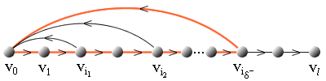
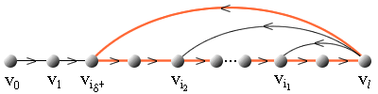
习题2. 设D=<V,E>为有向简单图，已知δ(D)≥2，且δ⁻(D)>0，δ⁺(D)>0，证明D中存在长度大于等于max{δ⁻(D),δ⁺(D)}+1的圈。
(1)当δ⁻≥δ⁺时，证明D中存在长度大于等于δ⁻+1的圈。使用扩大路径法的极大路径Г=v₀v₁…v_{l}，则l≥δ^{-。}这是因为，无Г外的顶点邻接到v₀，v₀要达到它的入度d⁻(v₀)≥δ⁻ 只能是Г上的顶点邻接到它，因而在Г上存在邻接到v₀。于是D中长度大于等于δ⁻+1的圈（见示意图）。
(2)当δ⁺≥δ⁻时，证明D中存在长度至少为δ⁺+1的圈。依然使用扩大路径法，设Г=v₀v₁…v_{l}为极大路径。由于v_{l}不邻接到Г外的顶点，要使d⁺(v_{l})≥δ⁺，v_{l}至少邻接到Г上的δ⁺个顶点，于是为D中长度大于等于δ⁺+1的圈，见示意图。

Slide 40
习题3. 设n阶无向简单图G有m条边，已知m≥(n-1)(n-2)/2+1，证明G必连通。
证明：在证明本题中，要用到
（1）任何n阶简单图的边数m均小于等于完全图K_{n}的边数n(n-1)/2。
（2）若G中无孤立点，则δ(G)≥1。
用归纳法。
① n=1时，G为平凡图，显然G连通。
② n=2时，m≥ (n-1)(n-2)/2+1=1，此时G为K₂，当然连通。
③ 设n=k(k≥2)，m≥ (k-1)(k-2)/2+1时结论成立，要证明当n=k+1,
m≥ k(k-1)/2+1时结论也成立。
下面分三步证明：
(1) 若G为K_{k+1}，G当然连通。
(2) 若G中含孤立点，一定推出矛盾。删去G中的孤立点，记作G₁。则G₁的边m≥ 1/2× k(k-1)+1,这与G₁为阶数小于等于k的简单图矛盾,故G中不可能含孤立点。
(3) 由(1)、(2)可知，只需对G不为完全图、又不含孤立点的情况加以证明。
G中存在v₀，使1≤d(v₀)≤k-1（G中无孤立点，又不是k+1阶完全图），
令G'=G-v₀，则G'为k阶简单图，且G'的边数
m'≥ 1/2×k(k-1)+1-(k-1)=1/2×(k(k-1)-2(k-1))+1=1/2×(k-1)(k-2)+1
由归纳假设可知，G'是连通图，而G'为G的子图，故G也连通。

Slide 41
习题4. 设G为n阶无向简单图，证明以下题目：
(1)当δ(G)≥n/2时，证明G连通。
(2)当δ(G)≥(n+k-1)/2时，证明G是k-连通图。
证明:(1)要用到n阶简单图的最大度≤n-1。
证明：用反证法。假设G至少有两个连通分支，设G₁,G₂为其中的两个，并设G₁,G₂的阶数分别为n₁和n₂，则n₁+n₂≤n，且min{n₁,n₂} ≤n/2。于是，对任意的 v∈V(G₁)，d_{G1}(v)= d_{G}(v)≤ int(n/2)-1< n/2，
这与δ(G)≥n/2矛盾，所以G连通。
(2) 利用（1）的结果。要证明G是k-连通图，只需证明从G中删除任意（k-1）个顶点后，所得图依然连通。设V'为V(G)的任意子集，且|V'|=k-1。令 G'=G-V'，
则G’为n-(k-1)=n-k+1=n’阶无向简单图，而
δ(G')≥δ(G)-(k-1) ≥(n+k-1)/2-(k-1)
= (n+k-1-2k+2)/2 = (n-k+1)/2 = n’/2
由（1）可知，G'连通，故G'为k-连通图。

Slide 42
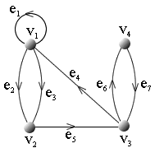
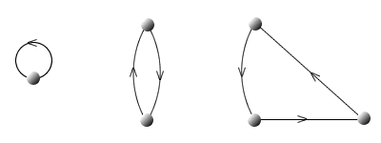
习题1.有向图D中有几种非同构的圈？
提示：参看同构、圈的概念。
解：经观察不难看到,D中有3个非同构的圈，他们的长度分别为1，2，3，见下图：

Slide 43
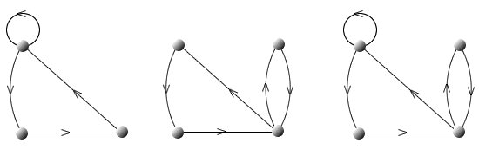
习题2.如下有向图D中有几种非圈的非同构的简单回路？提示 参看同构、圈、简单回路的概念。
答: 经观察不难看到，D中有3种非圈的非同构的简单回路，他们的长度分别为4，5，6，见下图：

Slide 44
习题3.如下有向图D是哪类连通图？
提示 参看有向图的连通性。
答: 因为D中存在经过每个顶点的回路，所以D是强连通的有向图。

Slide 45
习题4.如下有向图D中V₁到V₄长度为1，2，3，4的通路各有多少条？并指出其中有几条是非初级的简单通路？
(1) 长度为1的通路有 条, 其中有 条是非初级的简单通路
(2) 长度为2的通路有 条, 其中有 条是非初级的简单通路
(3) 长度为3的通路有 条, 其中有 条是非初级的简单通路
(4) 长度为4的通路有 条, 其中有 条是非初级的简单通路
提示:参看通路、简单通路、邻接矩阵。
答：
(1)长度为1的通路有0条,其中有0条是非初级的简单通路。
(2)长度为2的通路有0条,其中有0条是非初级的简单通路。
(3)长度为3的通路有2条,其中有0条是非初级的简单通路。
(4)长度为4的通路有2条,其中有2条是非初级的简单通路。

Slide 46
习题5.有向图D中V₁到V₁长度为1，2，3，4的回路各为多少条？并讨论它们的类型(初级/简单/复杂)。
(1)长度为1的回路有 条
(2)长度为2的回路有 条
(3)长度为3的回路有 条
(4)长度为4的回路有 条
提示:参看回路、邻接矩阵。
答
(1) 1条,是初级回路。
(2) 1条,是复杂回路。
(3) 3条,其中2条是初级回路，1条是复杂回路。
(4) 5条,其中4条是非初级的简单回路。

Slide 47
习题6.有向图D中长度为4的通路（不含回路）有多少条？
提示:参看通路、回路、邻接矩阵的概念。
答: D中长度为4的通路（不含回路）数为33(条)。

Slide 48
7.有向图D中长度为4的回路有多少条?长度小于等于4的通路共有多少条？其中有几条是回路？
提示：参看回路、邻接矩阵的概念。
答： D中长度为4的回路数为11（条）。
长度小于等于4的通路数为88(条),其中有22(条)为回路。

